Slide 1

Навчання грамоти
Письмо
Післябукварний період
Урок 96
Написання слів зі звуками
[дж], [дз], [дз'].

Slide 2





Налаштування «Сонечко»
Доброго ранку – сонце привітне!
Доброго ранку – небо блакитне!
Доброго ранку – в небі пташки!
Доброго ранку – зелені дубки!
Доброго ранку – люди привітні!
Я всім бажаю щоб посмішки квітли!
Яке сонечко ти вибираєш сьогодні на урок?
Чекаю на допомогу
Нові вміння
Цікаві знання
Приємне спілкування

Slide 3

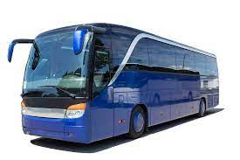
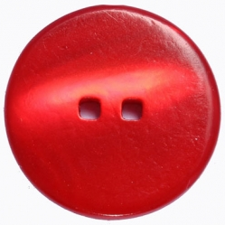

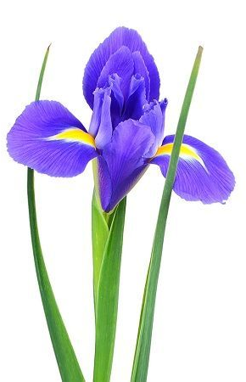
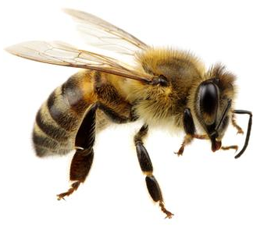

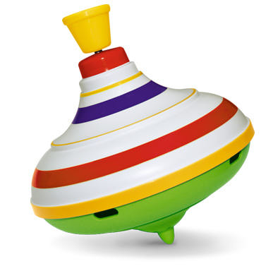
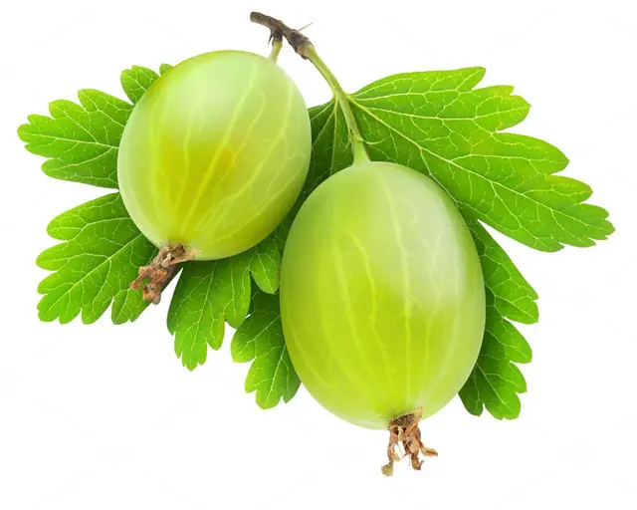
Визнач назви зображених об’єктів, в яких є буквосполучення дж або дз

Slide 4

Повідомлення теми уроку
Сьогодні на уроці письма ми пригадаємо вимову та написання слів з буквосполученнями дж, дз.
Поділимо слова на склади, складемо звукові схеми слів.
Побудуємо і запишемо речення за поданим початком і малюнками.

Slide 5

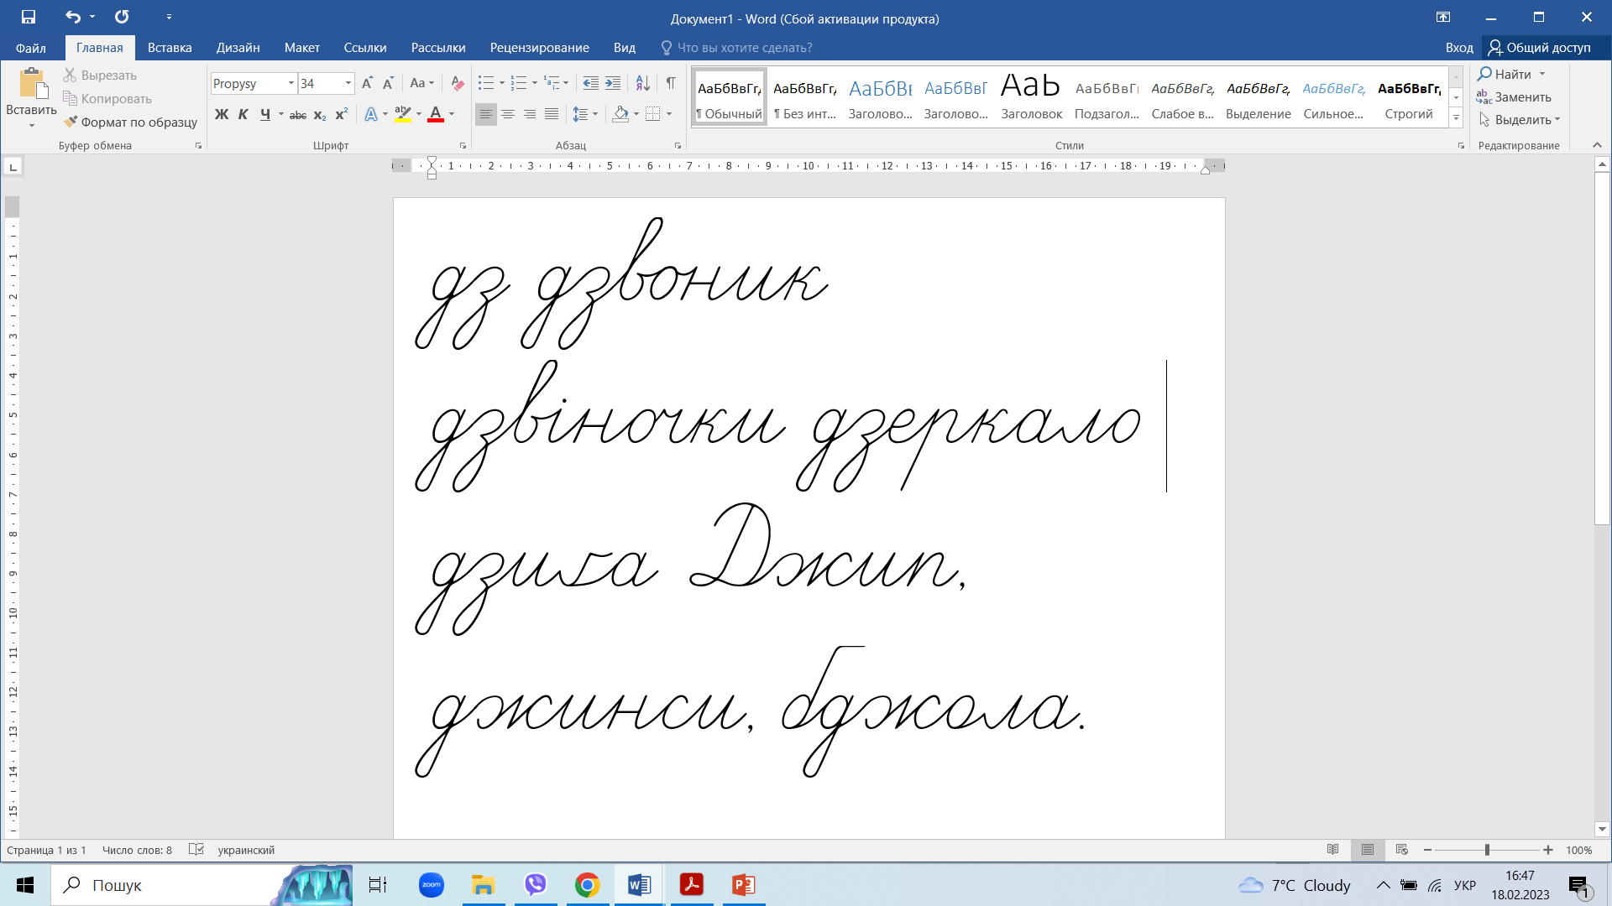
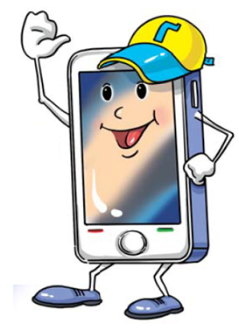
Зроби каліграфічну розминку.
Прочитай слово. Познач у ньому звуки.
– – о – о –
Ґаджик приготував Родзинці подарунки з її улюбленим звуком. Назви ці подарунки. Чи здогадуєшся, який у Родзинки улюблений звук?
Запиши назви Ґаджикових подарунків. Допиши своє слово з улюбленим звуком Родзинки. Поділи слова на склади.
дз
Сторінка
10

Slide 6


Родзинка намалювала малюнки для Ґаджика. Найбільше йому сподобались ті, у назві яких є звук [дж].
Обведи їх і запиши назви цих предметів. Склади їх звукові схеми
– о –
– о – – о
– – о – о
Сторінка
10

Slide 7
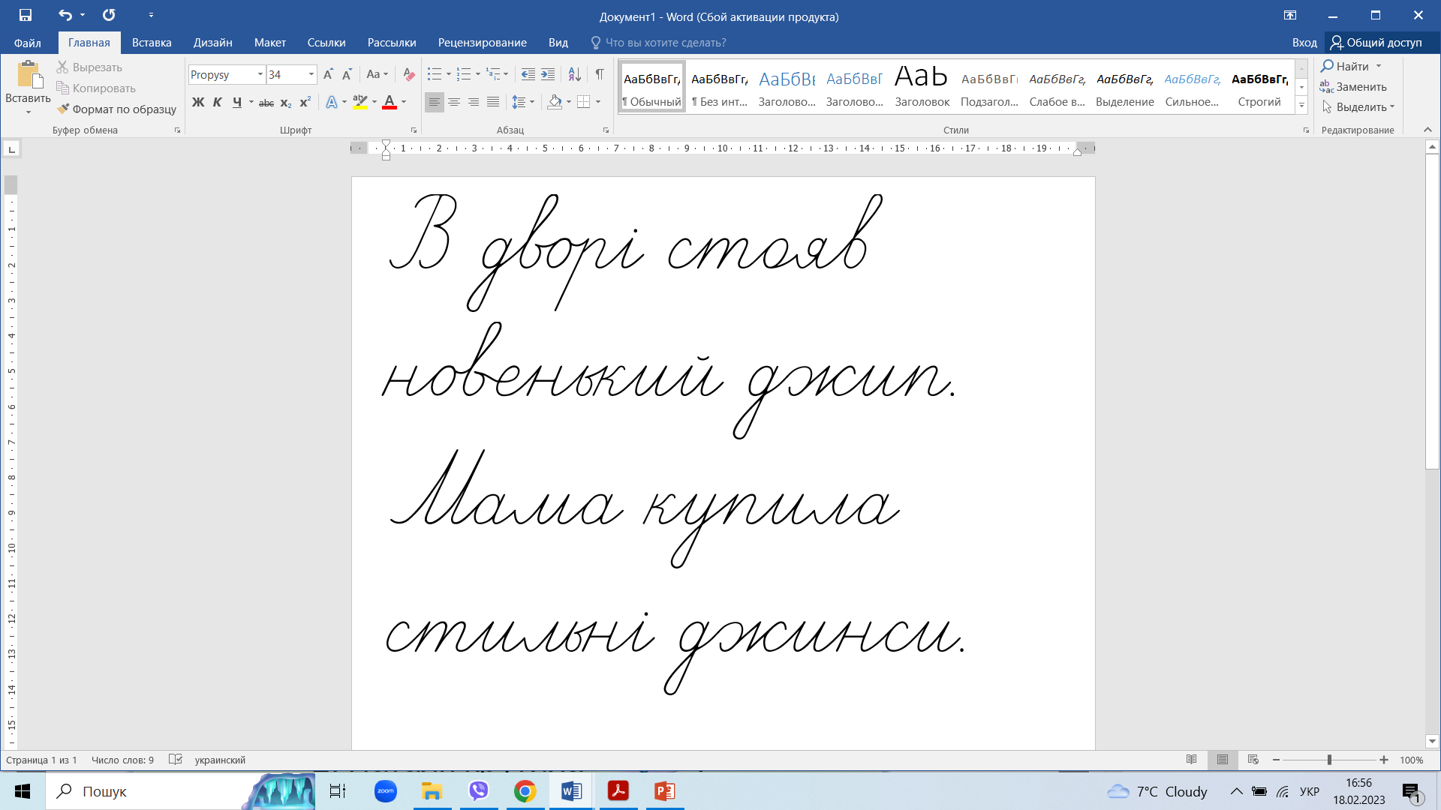

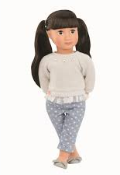
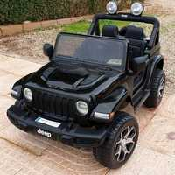
Склади й запиши речення з двома із записаних слів
Сторінка
11

Slide 8

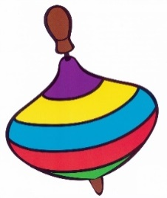
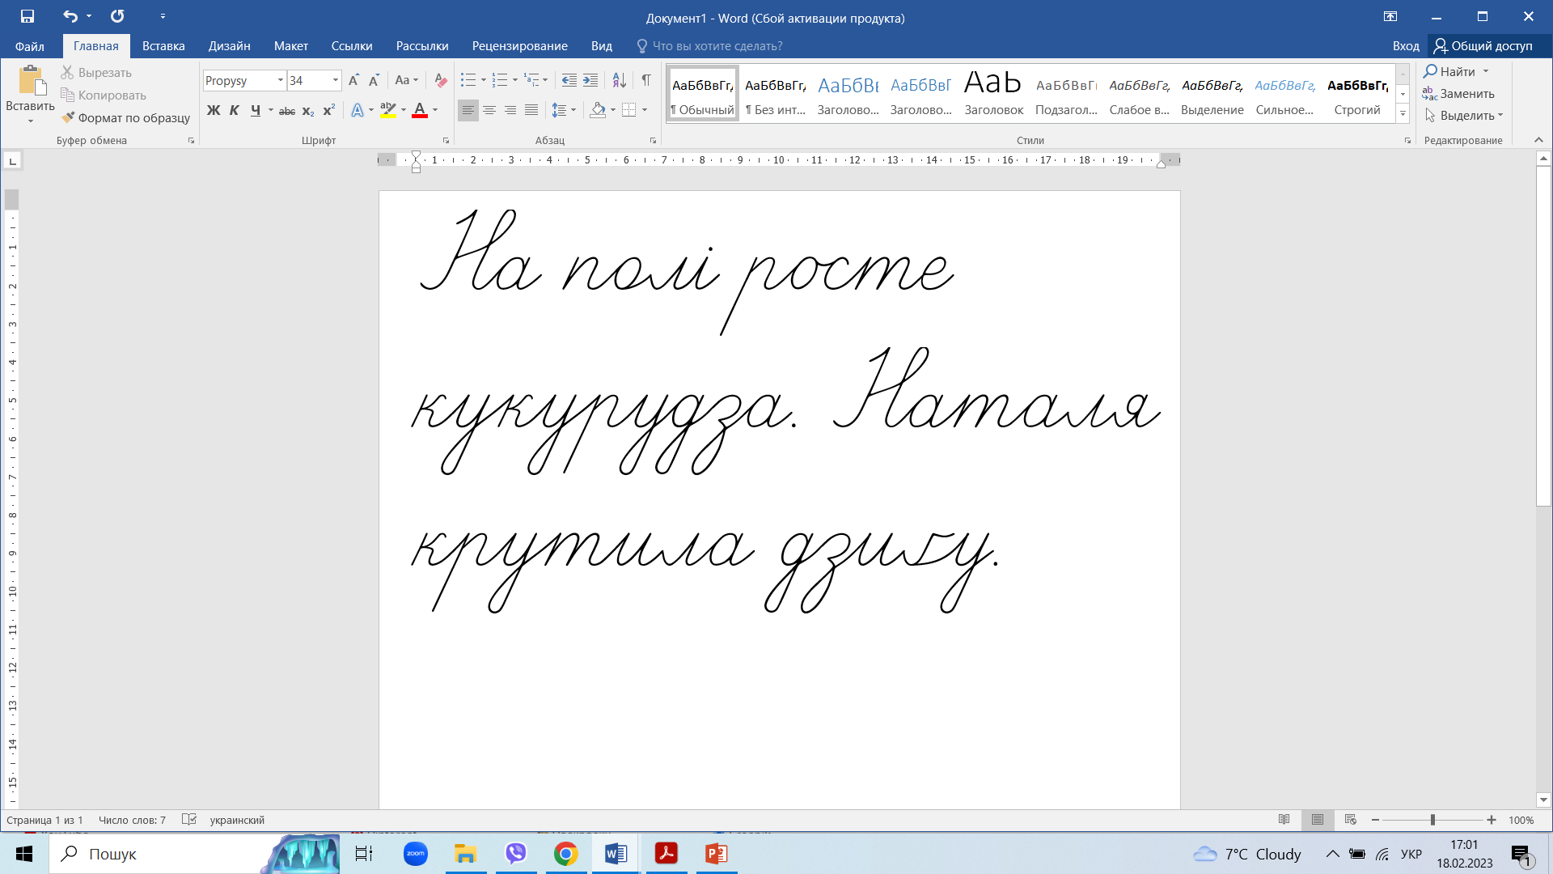
Спиши речення. Заміни малюнки словами
На полі росте .
Наталя крутила .
Сторінка
11

Slide 9

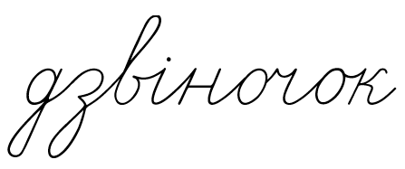
Розгадай ребус Родзинки
дзвіночок
дз
Сторінка
11

Slide 10
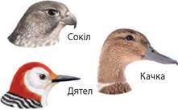

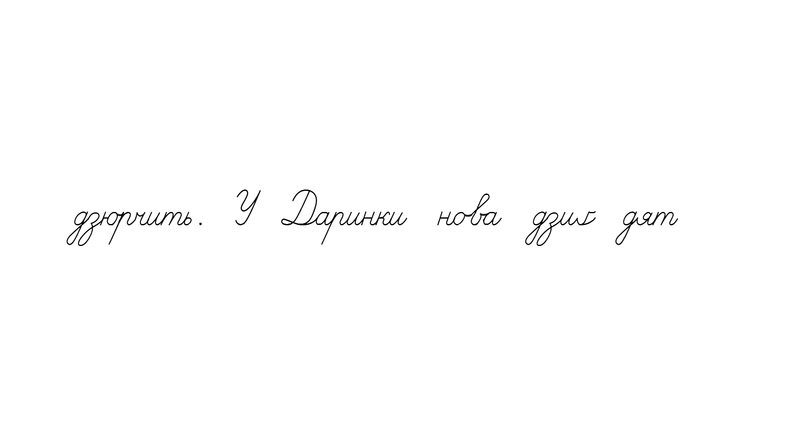
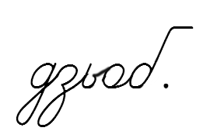
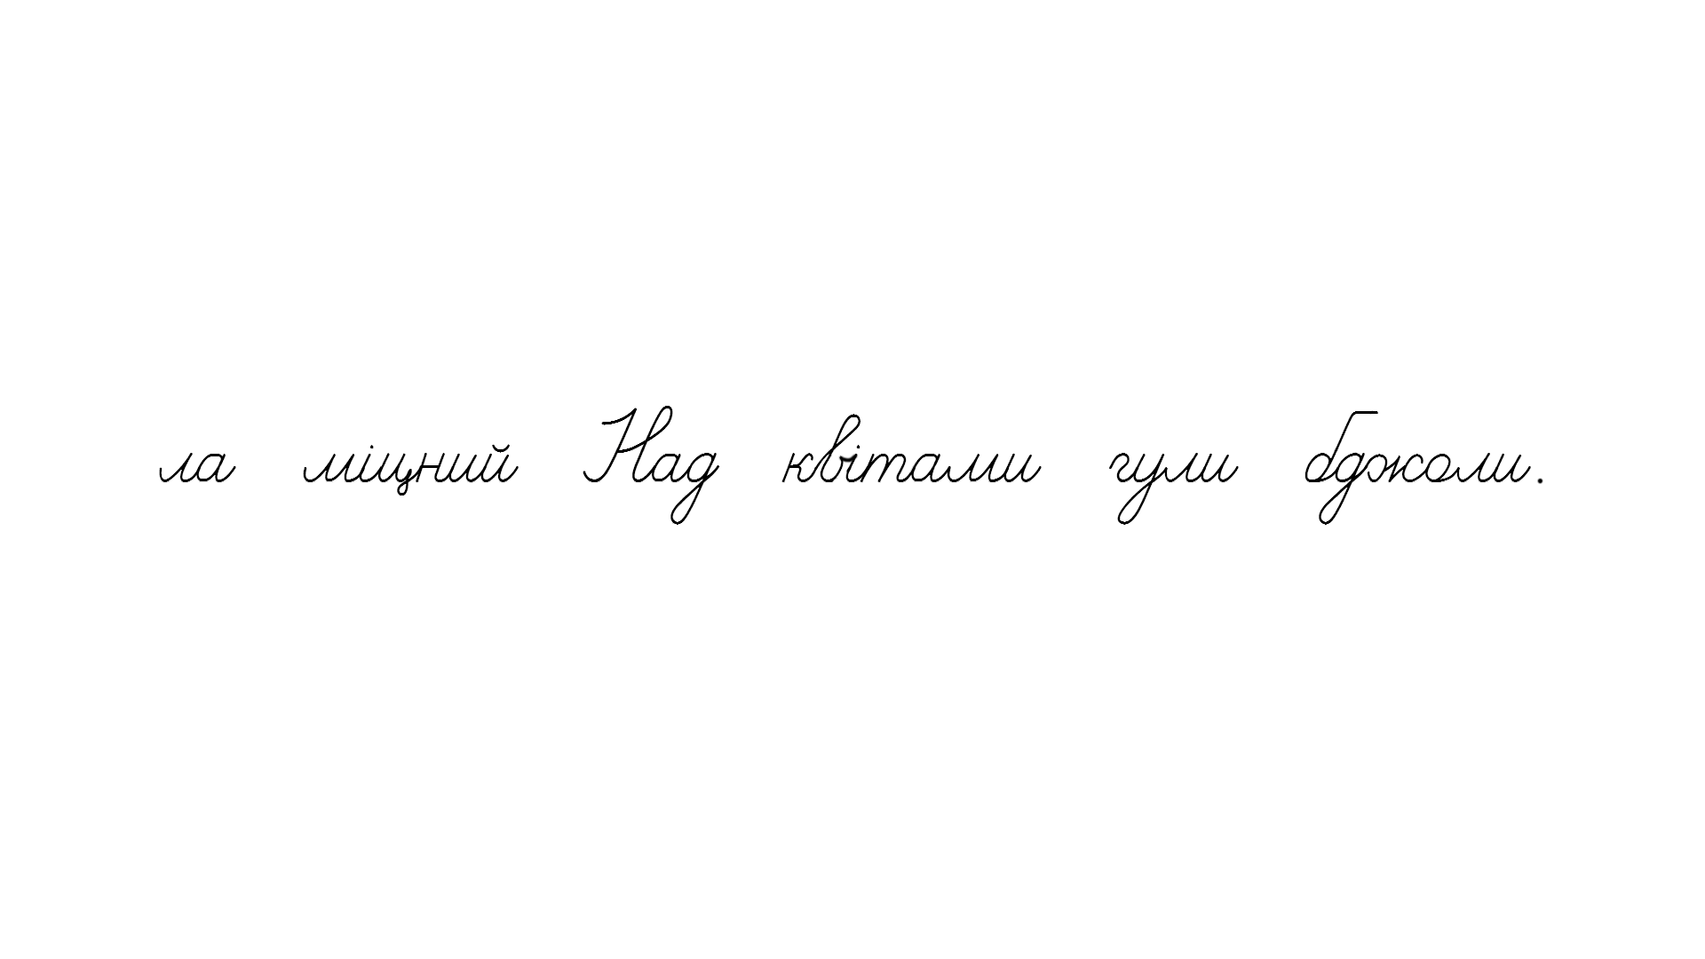
Спиши речення, замінивши малюнки словами
У дятла міцний .
Над квітами гули .
У дятла міцний дзьоб.
Над квітами гули бджоли.

Slide 11
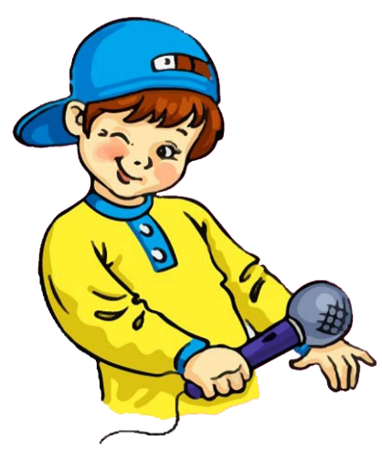
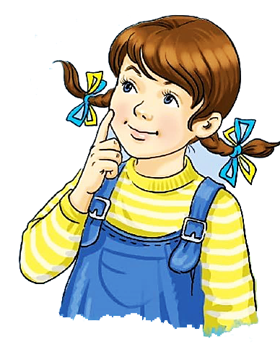
Вправа «Мікрофон»
Які слова зі звуками [дж], [дз], [дз’] ти знаєш?
Які з них ти використовуєш у спілкуванні?

Slide 12


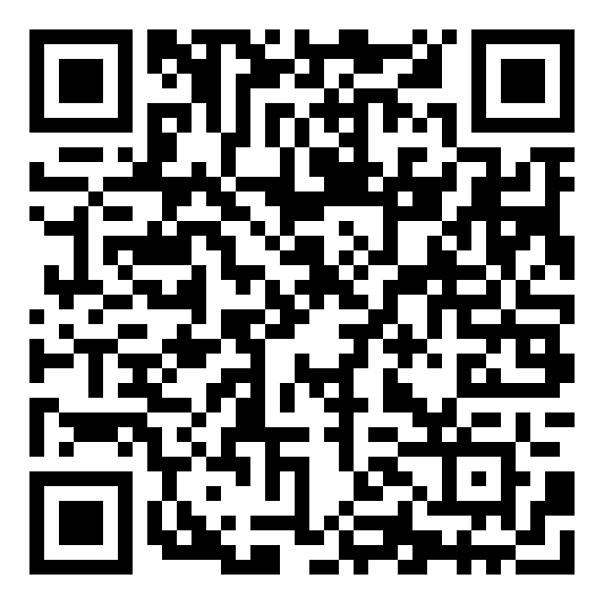

Online завдання
Відскануй QR-код або натисни жовтий круг!

Slide 13



Рефлексія. “Плюс-мінус-цікаво ”
Постав на сторінках зошита праворуч завдань знаки
Все те, що сподобалось на уроці, що здавалося цікавим та корисним.
Все те, що не сподобалось, здавалося важким, незрозумілим та нудним.
Факти, про які дізналися на уроці, чого б ще хотіли дізнатися.
Яких знаків у тебе більше?

